Slide 1

第一节 随机试验
一、 概率论的诞生及应用
二、 随机现象
三、 随机试验
四、 小结

Slide 2

一、概率论的诞生及应用
1. 概率论的诞生
1654年,一个名叫梅累的骑士就“两个赌徒约定赌若干局, 且谁先赢 c 局便算赢家, 若在一赌徒胜 a 局 ( a<c ),另一赌徒胜b局(b<c)时便终止赌博,问应如何分赌本” 为题求教于帕斯卡, 帕斯卡与费马通信讨论这一问题, 于1654 年共同建立了概率论的第一个基本概念
数学期望.

Slide 3
2. 概率论的应用
概率论是数学的一个分支，它研究随机现象的数量规律， 概率论的应用几乎遍及所有的科学领域，例如天气预报、 地震预报、产品的抽样调查，在通讯工程中概率论可用以提高信号的抗干扰性、分辨率等等.

Slide 4

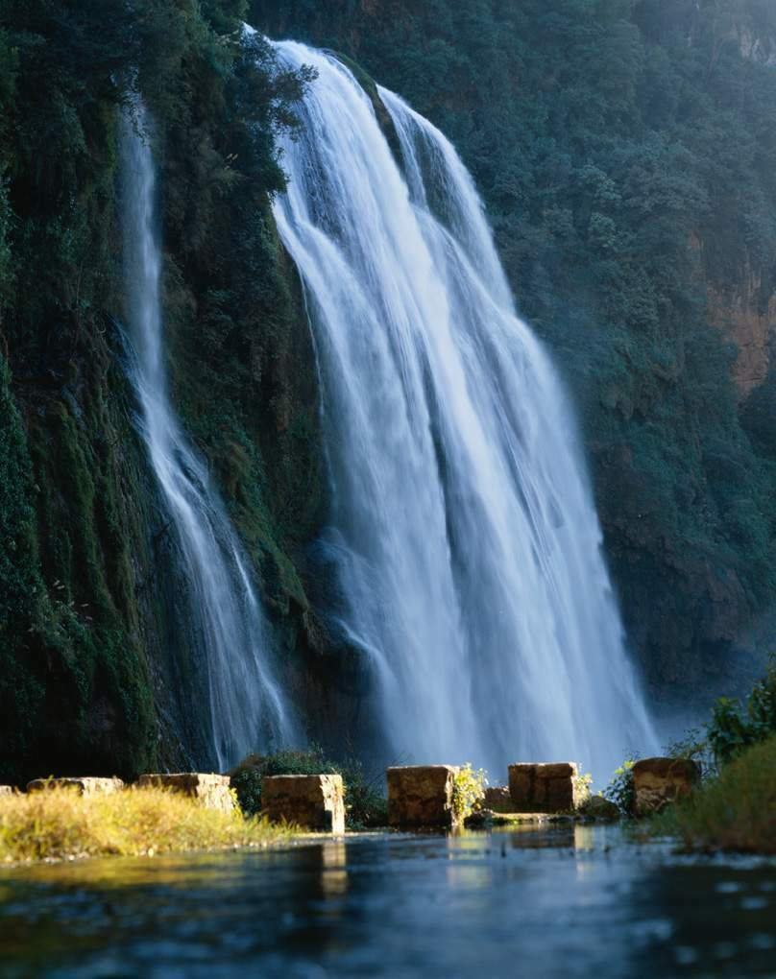
二、随机现象
自然界所观察到的现象:
确定性现象
随机现象
1.确定性现象
在一定条件下必然发生
的现象称为确定性现象.
实例
“太阳不会从西边升起”,
“水从高处流向低处”,
“同性电荷必然互斥”,

Slide 5


“函数在间断点处不存在导数” 等.
确定性现象的特征
条件完全决定结果
2. 随机现象
在一定条件下可能出现也可能不出现的现象
称为随机现象.
实例1 在相同条件下掷一枚均匀的硬币，观察
正反两面出现的情况.
结果有可能出现正面也可能出现反面.

Slide 6


实例2 用同一门炮向同
一目标发射同一种炮弹多
发 , 观察弹落点的情况.
结果: 弹落点会各不相同.
实例3 抛掷一枚骰子,观
察出现的点数.
结果有可能为:
1, 2, 3,
4, 5 或 6.

Slide 7

实例4 从一批含有正品和次品的产品中任意抽取一个产品.
其结果可能为:
正品 、次品.
实例5 过马路交叉口时,
可能遇上各种颜色的交通
指挥灯.

Slide 8




实例6 出生的婴儿可
能是男,也可能是女.
实例7 明天的天气可
能是晴 , 也可能是多云
或雨.
随机现象的特征
条件不能完全决定结果
概率论就是研究随机现象规律性的一门数学学科.

Slide 9

说明
1. 随机现象揭示了条件和结果之间的非确定性联系 , 其数量关系无法用函数加以描述.
2. 随机现象在一次观察中出现什么结果具有偶然性, 但在大量试验或观察中, 这种结果的出现具有一定的统计规律性 , 概率论就是研究随机现象这种本质规律的一门数学学科.
如何来研究随机现象?
随机现象是通过随机试验来研究的.
问题 什么是随机试验?

Slide 10
三、随机试验
定义
在概率论中,把具有以下三个特征的试验称
为随机试验.
1. 可以在相同的条件下重复地进行;
2. 每次试验的可能结果不止一个,并且能事
先明确试验的所有可能结果;
3. 进行一次试验之前不能确定哪一个结果
会出现.

Slide 11

说明
1. 随机试验简称为试验, 是一个广泛的术语.它包括各种各样的科学实验, 也包括对客观事物进行的 “调查”、“观察”或 “测量” 等.
2. 随机试验通常用 E 来表示.
实例 “抛掷一枚硬币,观
察字面,花面出现的情况”.
分析
(1) 试验可以在相同的条件下重复地进行;

Slide 12


(2) 试验的所有可能结果:
字面、花面;
(3) 进行一次试验之前不能确定哪一个结果会出现.
故为随机试验.
同理可知下列试验都为随机试验.
1. 抛掷一枚骰子,观察出现的点数.
2. 从一批产品中,依次任选三件,记 录出现正品与次品的件数.

Slide 13

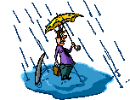


3. 记录某公共汽车站
某日上午某时刻的等
车人数.
4. 考察某地区 10 月份的平均气温.
5. 从一批灯泡中任取一只,测试其寿命.

Slide 14

四、小结
1. 概率论是研究随机现象规律性的一门数学学科.
随机现象的特征:
条件不能完全决定结果.
2. 随机现象是通过随机试验来研究的.
(1) 可以在相同的条件下重复地进行;
随
机
试
验
(2) 每次试验的可能结果不止一个, 并且能事
先明确试验的所有可能结果;
(3) 进行一次试验之前不能确定哪一个结果会
出现.

